Slide 1
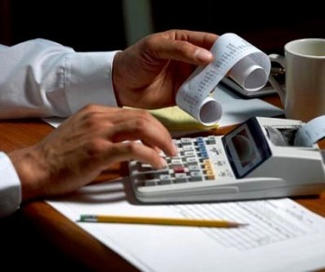
Nacalculatie

Slide 2
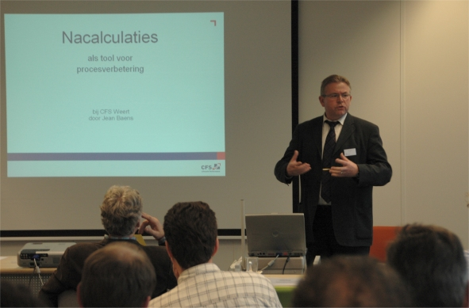
Nacalculatie

Slide 3
Wat kan je met een nacalculatie ?
De begrote kosten afzetten tegen de praktijkresultaten.
Je vergelijkt de begrote man- en machine-uren en materialen met de werkelijk bestede man- en machine-uren, hoeveelheid materiaal, enzovoort.

Slide 4
Zijn er verschillen tussen de begrote kosten en de praktijkresultaten, dan moet je nagaan waardoor deze zijn ontstaan.

Slide 5
Inzicht krijgen in de zakelijke voortgang van het project.
Het is mogelijk om verschillen tussen de voorcalculatie en de realisatie direct te zien. Dit geeft een bedrijf houvast voor de bewaking van de financiële resultaten.
Bij het voorcalculeren van nieuwe projecten kun je hier je voordeel mee doen.

Slide 6
Hoe doe je dat op een handige manier?

Slide 7
Gebruik de begroting
Voeg een paar kolommen toe
Laat een paar andere kolommen weg
Neem deze mee in de projectmap
Hou het goed bij

Slide 8
Werkmap klaar maken
Het gaat om een map met alle belangrijke papieren
Checklist
(verbandtrommel!)
Werkplan
Beoordelingsformulieren

Slide 9
Opleverrapport
RIE
LMRA (zie wikiwijs)

Slide 10
Reflectiedocument
Begin nu alvast met het maken van het reflectiedocument.
Sommige zaken kan je nu al invullen.

Slide 11
Programma
9:30 Projectgroep Hof van Twente
10:00 Projectgroep Wierden
10:30 Projectgroep De Haandrik
11:30 Projectgroep Tubbergen
12:00 Projectgroep Hazemeijer
13:30 Projectgroep Oldenzaal.
15:30 Plenaire bijeenkomst in E003.
16:00 Afsluiting

